Slide 1
7 АПРИЛ
СВЕТОВЕН ДЕН НА ЗДРАВЕТО

Slide 2
7 АПРИЛ Е ОБЯВЕН ЗА СВЕТОВЕН ДЕН НА ЗДРАВЕТО ПО ИНИЦИАТИВА НА СВЕТОВНАТА ЗДРАВНА ОРГАНИЗАЦИЯ, КОЯТО Е УЧРЕДЕНА НА СЪЩАТА ДАТА ПРЕЗ 1948 ГОДИНА.
ОТ 1950 ГОДИНА СЕ ОТБЕЛЯЗВА КАТО СВЕТОВЕН ДЕН НА ЗДРАВЕТО В 191 СТРАНИ В СВЕТА.

Slide 3
В България от 1964 година Световният ден на здравето се отбелязва и като
Ден на здравния работник.
Всеки един от нас пази в съзнанието си името на поне един лекар, лекарски асистент, медицинска сестра и акушерка, комуто дължи благодарност.

Slide 4
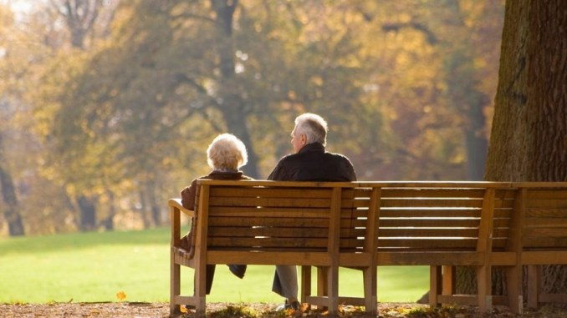
Световният ден на здравето е глобална инициатива, която приканва всички - от световните лидери до хората във всички страни, да се фокусират върху едно здравно предизвикателство със световна значимост. Акцентирайки върху новопоявяващите се здравни проблеми, Световният ден на здравето дава възможност да се започнат колективни действия за опазване здравето на хората и тяхното благоденствие.
Всяка година мотото на Световния ден на здравето акцентира върху приоритетна тема, с която е ангажирана Световната здравна организация.
Мотото тази година е
„Остаряване и здраве: Доброто здраве добавя живот към годините".

Slide 6
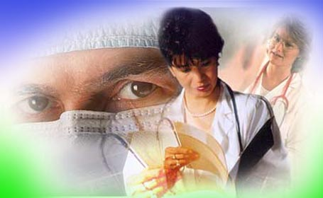
Днес е професионалният празник на всички лекари, зъболекари, лекарски асистенти, медицински сестри, акушерки, фармацевти и всички здравни работници, посветили живота си на каузата да опазват и възстановяват здравето на хората.

Slide 7
ЧЕСТИТ ПРОФЕСИОНАЛЕН ПРАЗНИК НА ВСИЧКИ, КОИТО РАБОТЯТ В
ОБЛАСТТА НА ЗДРАВЕОПАЗВАНЕТО!

Slide 8
ЧЕСТИТ ПРАЗНИК НА ВСИЧКИ СТУДЕНТИ И ПРЕПОДАВАТЕЛИ,
ЗА КОИТО
ЗДРАВЕТО Е МИСИЯ И ДЪЛГ!
ФОЗЗГ
Катедра МКДД

